Slide 1
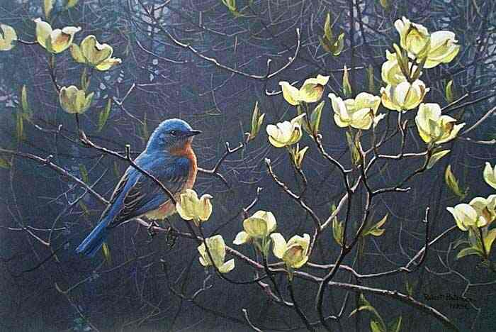
Um rouxinol vivia no jardim de uma casa.
Todas as manhãs, uma janela se abria...
...e um jovem comia seu pão, enquanto olhava a beleza do jardim.

Slide 2
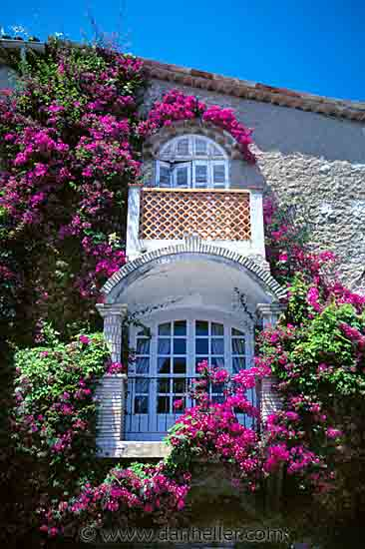
Sempre caiam farelos de pão no parapeito da janela.
O rouxinol comia os farelos, acreditando que o jovem os deixava de propósito para ele.

Slide 3
Assim, criou um grande afeto por aquele que se preocupava em alimentá-lo...
...ainda que com migalhas.

Slide 4
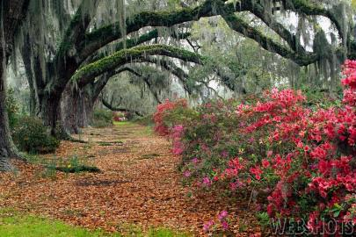
Um dia, o jovem se apaixonou.
Mas, ao se declarar, sua amada impôs uma condição para retribuir seu amor:
que na manhã seguinte ele lhe trouxesse a mais linda rosa vermelha.

Slide 5
.
O jovem percorreu todas as floriculturas da cidade, mas sua busca foi em vão. Nenhuma rosa... Muito menos vermelha.
Triste, desolado, ele foi pedir ajuda ao jardineiro de sua casa.

Slide 6
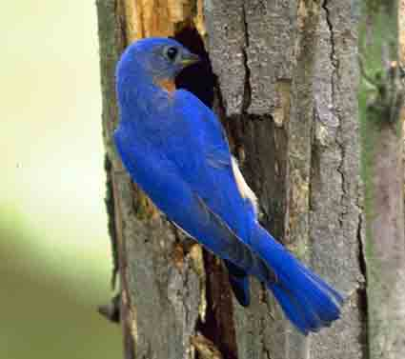
O jardineiro declarou que ele poderia presenteá-la com petúnias, violetas, cravos...
Qualquer flor, menos rosas.
Elas estavam fora de época; era impossível conseguí-las naquela estação.

Slide 7
O rouxinol, que escutara a conversa, ficou penalizado com a desolação do jovem...
Teria que fazer algo para ajudar seu amigo a conseguir a flor.

Slide 8
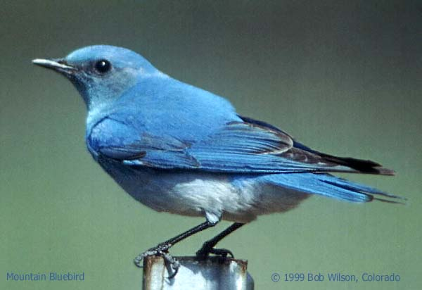
A ave então procurou o Deus dos Pássaros, que falou:
- Você pode conseguir uma rosa vermelha para o seu amigo...
...mas o sacrifício é grande e poderá custar-lhe a vida!

Slide 9
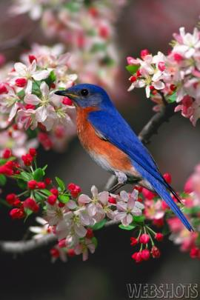
- Não importa, respondeu a ave. O que devo fazer?
- Bem, você terá que se emaranhar em uma roseira,e ali cantar a noite toda, sem parar.

Slide 10
- O esforço é muito grande; seu peito pode não agüentar...
- Assim farei, respondeu a ave. É para a felicidade de um amigo!

Slide 11
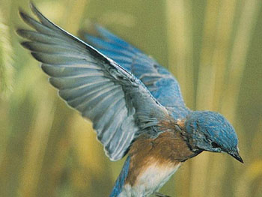
Quando escureceu, o rouxinol emaranhou-se em meio a uma roseira que ficava em frente a janela do jovem.
Ali, pôs-se a cantar seu canto mais alegre, pois precisava caprichar na formação da flor.

Slide 12
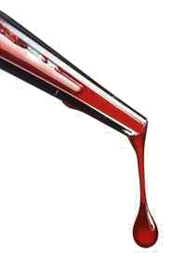
Um grande espinho começou a entrar no peito do rouxinol, e quanto mais ele cantava, mais o espinho entrava em seu peito.
Mas o rouxinol não parou.
Continuou seu canto, pela felicidade de um amigo.

Slide 13
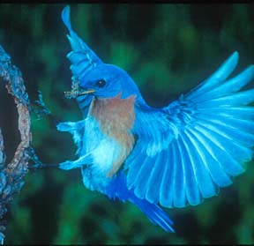
Um canto que simbolizava gratidão, amizade.
Um canto de doação, até mesmo da própria vida!

Slide 14
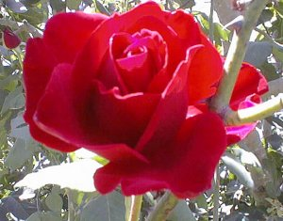
Pela manhã, ao abrir a janela, o jovem se deteve diante da mais linda rosa vermelha, formada pelo sangue do rouxinol.
Nem questionou o milagre, apenas colheu a rosa.

Slide 15
Ao olhar o corpo inerte da pobre ave, o jovem disse:
- Que ave estúpida! Tendo tantas árvores para cantar, foi se enfiar justamente em meio a roseira que tem espinhos.
Pelo menos agora dormirei melhor, sem ter que escutar seu canto chato.

Slide 16
É muito triste mas, infelizmente,...
Cada um dá o que tem no coração...
Cada um recebe com o coração que tem...

